Slide 1
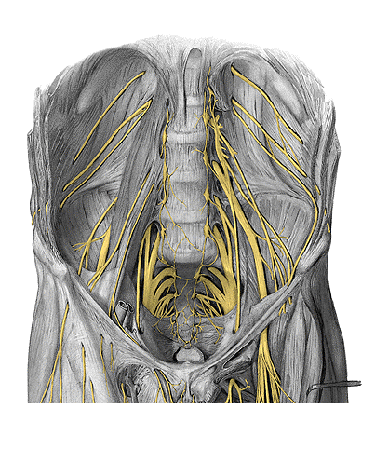
PLEXUS Lumbalis (bederní pleteň) – Th₁₂ - L₄
1. nervus iliohypogastricus Th12-L1
2. nervus ilioinguinalis L1
3. nervus cutaneus femoris lateralis L2-L3
4. nervus genitofemoralis L1-L2
5. nervus femoralis L2-L4
6. nervus obturatorius L2-L4
7. rr. musculares

Slide 2
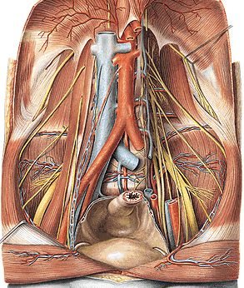
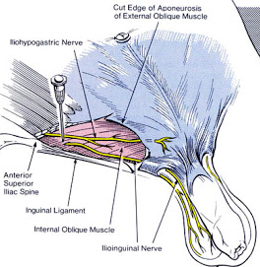
1. Nervus iliohypogastricus
2. Nervus ilioinguinalis
Průběh: mezi m. obliquus int. abdominis a m. transversus abdominis
Inervace: m. obliquus int. abdominis a m. transversus abdominis
Inervace kůže: n. iliohypogastricus – r. cutaneus lat. et med.
n. ilioinguinalis – nn. scrotales/labiales ant.

Slide 3
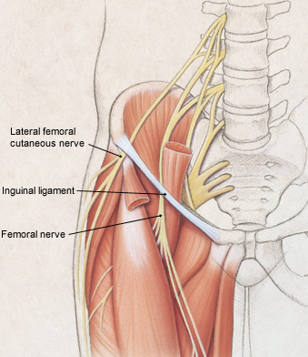
3. Nervus cutaneus femoris lateralis
čistě senzitivní/senzorický nerv
Průběh: směřuje ke spina iliaca anterior superior, prochází skrze lacuna musculorum
Inervace: kůže laterální strany stehna

Slide 4
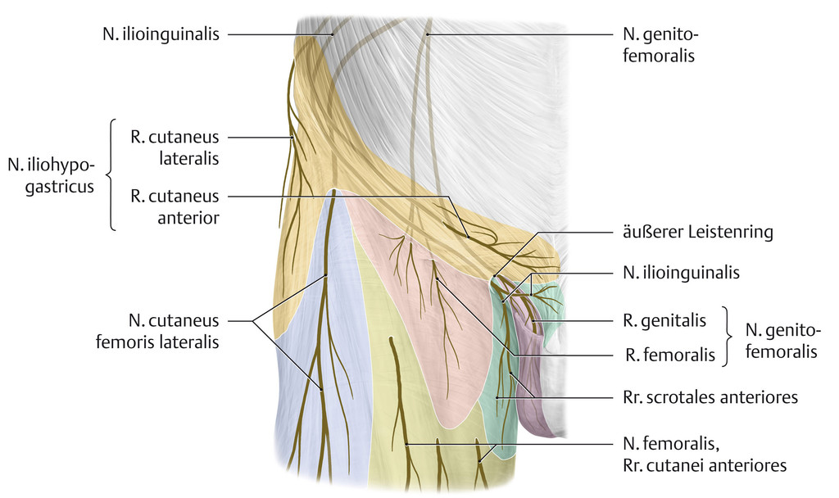
4. Nervus genitofemoralis
Proráží m. psoas major
R. femoralis – prochází skrze lacuna musculorum
inervuje kůži v oblasti hiatus saphenus
R. genitalis – prochází skrze canalis inguinalis
inervuje m. cremaster, kůži skrota a mediální stranu stehna

Slide 5
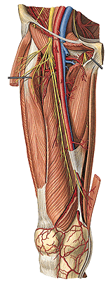
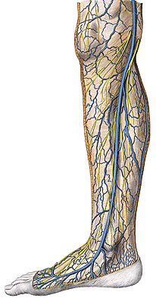
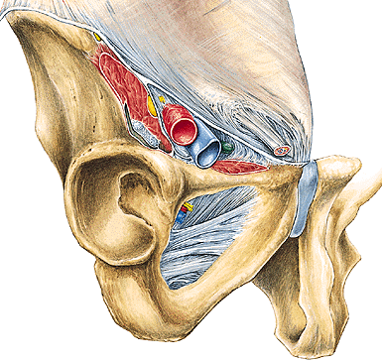
5. Nervus femoralis
Průběh: na laterální straně m. psoas major, skrze lacuna musculorum do trigonum femorale
rr. musculares
(přední skupina svalů stehna, část m. pectineus)
rr. cutanei anteriores
(kůže na ventrální straně stehna)
n. saphenus
(kůže na mediální straně bérce ke kotníku – podél v. saphena magna))
Při poškození - závažné změny hybnosti a senzitivity DK (omezení flexe v kyčli a extenze v koleni).

Slide 6
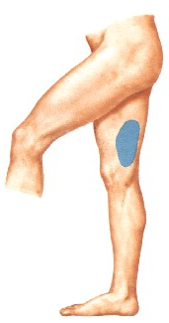
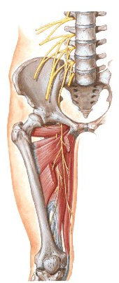
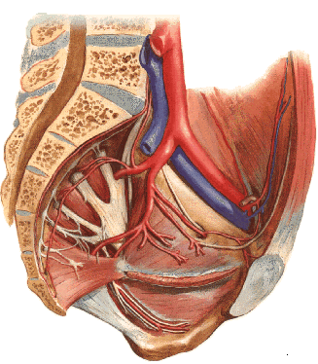
6. Nervus obturatorius (na mediální straně m. psoas major, skrze canalis obturatorius na stehno)
r. anterior a posterior – inervace mediální skupiny stehenních svalů
r. cutaneus – kůže na mediální straně stehna

Slide 7
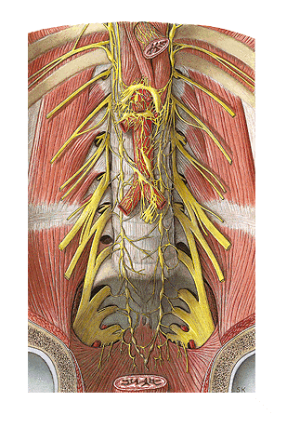
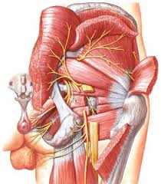
PLEXUS SACRalis (křížová pleteň) – L₄ až S₅, Co
1. rr. musculares (pelvitrochanterické svaly)
2. nervus gluteus superior L4-S1
3. nervus gluteus inferior L5-S2
4. nervus cutaneus femoris posterior S1-S3
5. nervus ischiadicus L4-S3
6. nervus pudendus S2-S4
7. nervus coccygeus

Slide 8
2. Nervus gluteus superior 3. nervus gluteus inferior
Nervus gluteus inferior
prochází skrze foramen infrapiriforme
Inervace:
m. gluteus maximus
Nervus gluteus superior
prochází skrze foramen suprapiriforme
Inervace:
m. gluteus medius et minimus
m. tensor fasciae latae

Slide 9
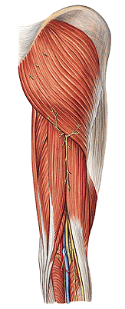
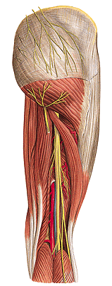
4. Nervus cutaneus femoris posterior
kožní (senzitivní/senzorický) nerv, prochází skrze foramen infrapiriforme
rr. perineales – kůže hráze a scrota/labia majora pudendi
nn. clunium inf. – kůže hýžďové krajiny !!!!
rr. cutanei – kůže zadní strany stehna

Slide 10
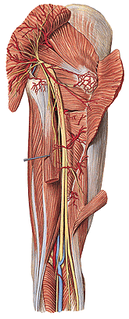
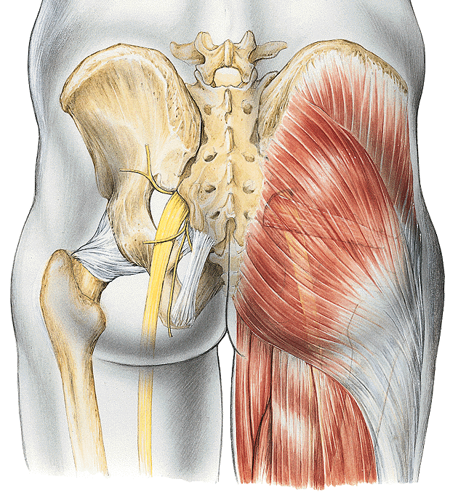
5. Nervus ischiadicus
nejsilnější periferní nerv v těle, prochází skrze foramen infrapiriforme
rr. musculares
(zadní skupina svalů stehna + část m. adductor magnus)
rr. articulares (art. coxae)
Konečné větve:
a) n. tibialis
b) n. fibularis (peroneus) communis

Slide 11
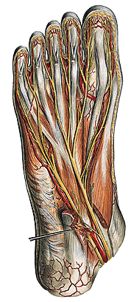
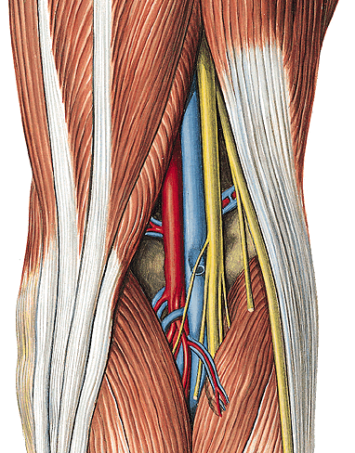
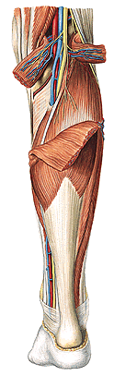
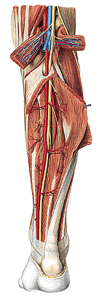
Ad a) Nervus tibialis
přímé pokračování n. ischiadicus, prochází ve fossa poplitea, pod arcus tendineus m. solei a za mediálním kotníkem (canalis malleolaris) do planty

Slide 12
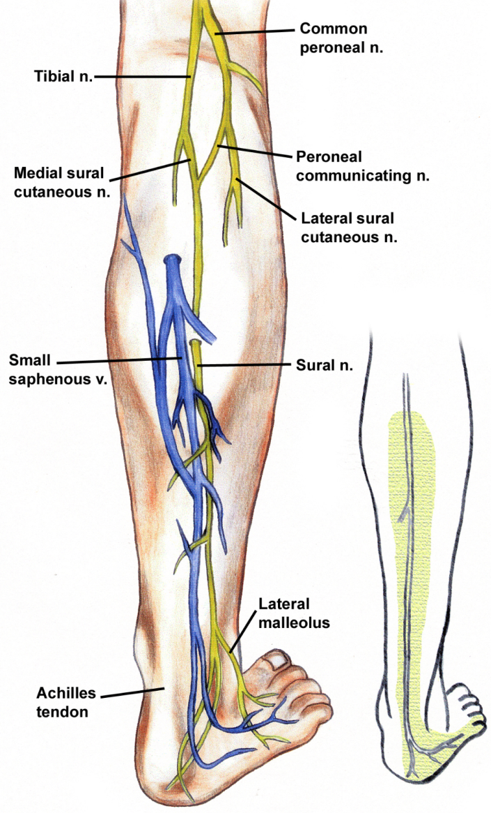
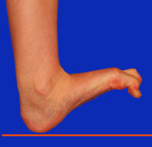
Nervus tibialis
rr. musculares – zadní skupina svalů bérce
n. cutaneus surae medialis – s r. communicans fibularis vytvoří nervus suralis (inervace kůže na zadní a laterální straně bérce, za zevním kotníkem na hřbet nohy – n. cutaneus dorsalis pedis lateralis)
rr. calcanei mediales
Obrna
pes calcaneus
Při poškození – nelze zvedat patu a postavit se na špičky

Slide 13
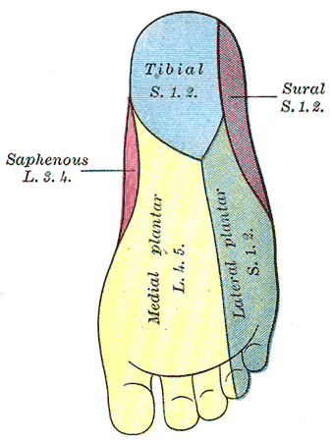
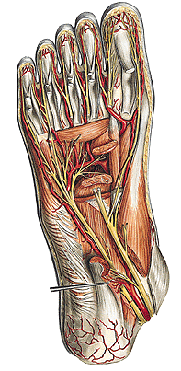
Konečné větve nervus tibialis
n. plantaris medialis (svaly palce s výjimkou m. adductor hallucis, m. flexor digitorum brevis, 1. a 2. m. lumbricalis + senzitivně od palce po polovinu 4. prstu – nn. digitales plantares communes et proprii)
n. plantaris lateralis (m. quadratus plantae, svaly malíku, mm. interossei, 3., 4. m. lumbricalis, m. adductor hallucis, senzitivně malík a polovinu 4. prstu)

Slide 14
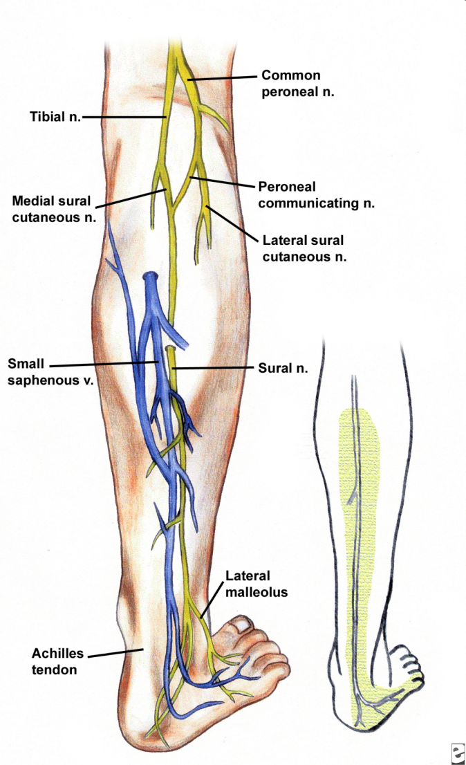
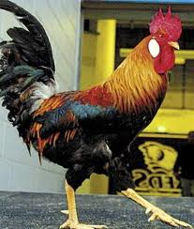
b) Nervus fibularis communis
n. cutaneus surae lat. (senzorický) – kůže na laterální straně lýtka
vydává r. communicans fibularis pro n. suralis
Konečné větve:
Nervus fibularis superficialis
Nervus fibularis profundus
Poranění n. fibularis communis (fraktura bércových kostí,
i těsný obvaz…. zakopávání o špičky tzv. kohoutí chůze)

Slide 15
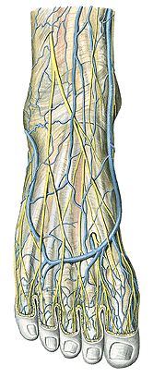
Nervus fibularis superficialis
prochází mezi svaly laterální skupiny bérce
svaly - laterální skupina bérce
kůže na hřbetu nohy
(n. cutaneus dorsalis medialis a intermedius)
Nervus fibularis profundus
prochází mezi svaly přední skupiny bérce podél a. tibialis anterior
svaly - přední skupina bérce a dorsum pedis
kůže mezi 1. a 2. prstem

Slide 16
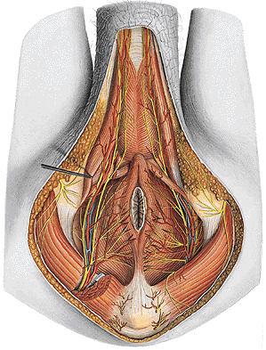
6. Nervus pudendus
Prochází skrze foramen infrapiriforme , skrze foramen ischiadicum minus do fossa ischiorectalis, pokračuje v canalis pudendalis k symfýze
nn. rectales inferiores (m. sphincter ani ext., kůže anu)
nn. perineales (svaly pohlavních orgánů a diaphragma urogenitale, kůže hráze a šourku/velkých stydkých pysků)
rr. musculares – svaly diaphragma pelvis
n. dorsalis penis/clitoridis - kůže penisu/klitorisu)
7. n. coccygeus
Tvoří pleteň kolem m. coccygeus – inervace kůže hráze, částečně i m. levator ani a m. cocygeus – zlomeniny kostrče – úporné bolesti při defekaci

Slide 17
Možnosti komprese periferních nervů
N. suprascapularis (nošením těžkých břemen na rameni)
N. radialis (spánek na tvrdé podložce)
N. ulnaris („brňavka“), mezi hlavami m. flexor carpi ulnaris
N. medianus (mezi hlavami m. pronator teres, v canalis carpi)
N. ilioinguinalis (dráždění jizvami po břišních operacích)
N. femoralis (po operaci femorální kýly)
N. obturatorius (v canalis obturatorius - kýlou)
N. cutaneus femoris lateralis (pod lig. inquinale)
N. fibularis/peroneus communis (pod caput fibulae)
N. tibialis (pod retinaculum flexorum)

Slide 18
Integumentum commune (soustava kožní)
- poskytuje ochranu hlouběji uloženým orgánům
- je sídlem kožních smyslů (vnímání tlaku, teploty, bolesti)
- podílí se na termoregulaci
- uplatňuje se při látkové výměně (schopnost vylučovat a vstřebávat některé látky,
tvorba provitaminu D za působení UV záření)
- rezervní orgán (zásobárna energie - podkožní tuk)
- potní žlázy se podílí částečně také na vylučování a hospodaření s vodou

Slide 19
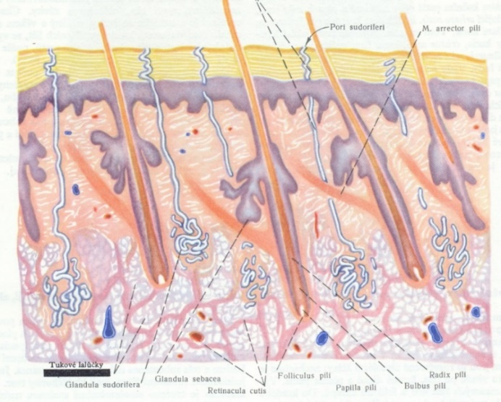
Stavba – rozsahem největší orgán lidského těla plošný rozsah je asi 1,7 - 2.0 m², tloušťka kolísá od 0.5 – 4.0 mm nejsilnější je na zádech a na stehně, nejtenčí na horním víčku. Hmotnost samotné kůže je asi 3kg, s tukovou tkání může dosáhnout až 20kg.
Kůže (cutis, derma)
1) Pokožka – epidermis – plní ochranné mechanické funkce, mnohovrstevný dlaždicový epitel, na povrchu rohovatějící a odlupující se, dorůstání ze zárodečné vrstvy ( s pigmentem, s nervy, ale bez cév).
2) Škára (dermis, corium) – zajišťuje převážně dynamické funkce – pružnost a tažnost kůže. Je tvořena tuhým vazivem. Její povrchová vrstva vybíhá proti epidermis v podobě papil (dermatoglyfy). Průběh snopců vláken škáry je různý (směr odpovídá mechanickému zatížení kůže – štěpitelnost kůže!
Hluboká vrstva obsahuje:
- vlasové folikuly
- cévy a nervy
- kožní a mazové žlázy

Slide 20
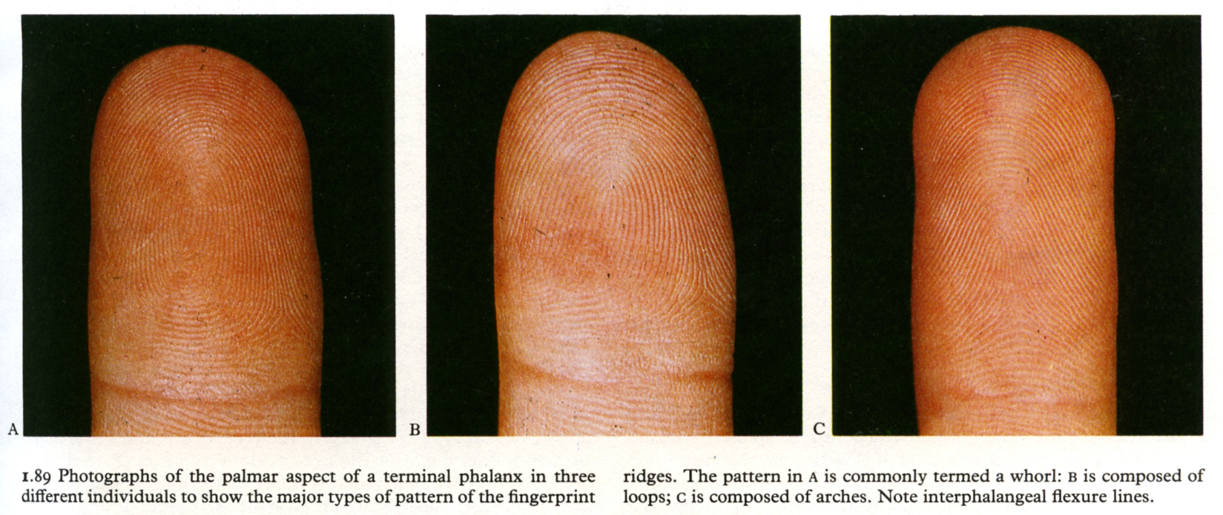
Papilární linie (daktyloskopie, genetika)
vír
smyčka
oblouček
Cristae cutis
Sulci cutis
Pori sudoriferi
Toruli tactiles

Slide 21
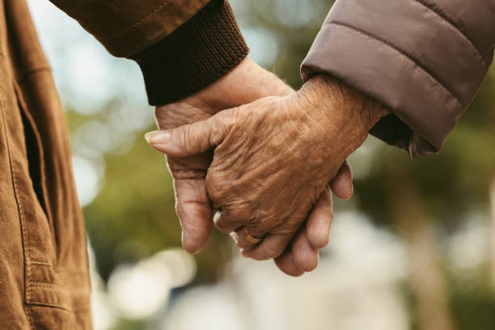
3) Podkožní vazivo (tela subcutanea)
a) vrstva tukových buněk - zásobárna energie, ochrana před poraněním, tepelná izolace, určuje tvar těla. Tuk chybí na ušním boltci, očních víčkách, na hřbetu nosu a na penisu a clitorisu.
b) cévy a nervy
Tuhé vazivo na některých místech tvoří pruhy, které se pevně připojují
k periostu nebo fascii. Zde je kůže málo posunlivá, objevují se vklesliny (např. nad obratli). Stlačením cév při dlouhém ležení – vznik dekubitů.
Ubývání tuku a elasticity vláken ve stáří (vrásky)

Slide 22
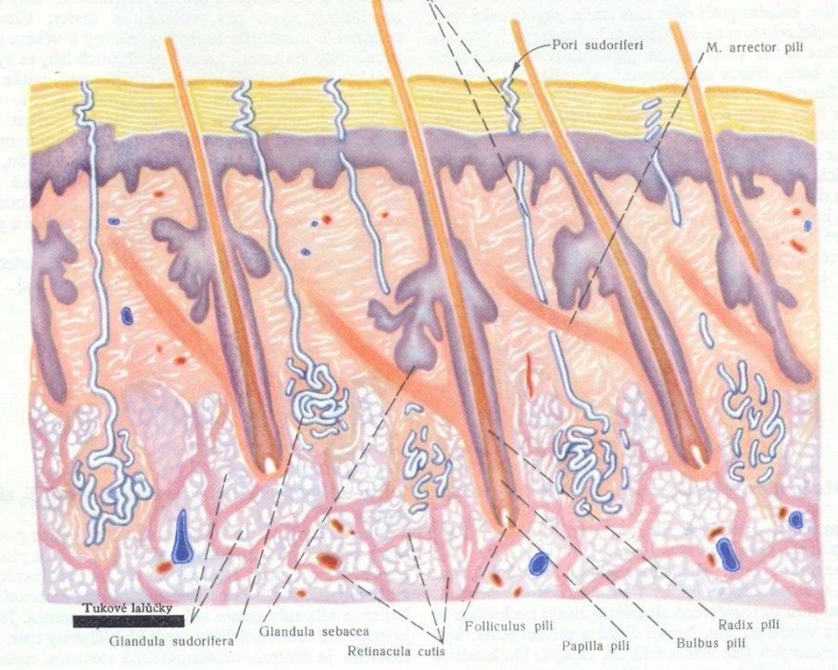
Kožní deriváty zrohovatělé:
1. vlas (capillus), chlup (pilus)
– chybí na palma manus a planta pedis, na přechodní červeni rtů, glans penis/clitoridis, preputium penis, labia minora pudendi a na vnitřní ploše labia majora pudendi
Struktura:
Radix pili (v kůži) s vlasovou cibulkou (bulbus pili), váček vlasový (folliculus pili) – sem se vchlipuje bohatě prokrvená vazivová bradavka vlasová (papilla pili) – pro výživu bulbu
Scapus pili (volný kmen vlasový) – zrohovatělé epidermální buňky
Na průřezu chlupem: dřeň (substantia medullaris), substantia corticalis, tenká cuticula pili
Mazová žláza (glandula sebacea) – v úhlu mezi chlupem a svalem
Vzpřimovač chlupu (musculus arrector pili) – hladká svalovina . „husí kůže“
Typy ochlupení:
1. Primární – lanugo
2. Sekundární
3. Terciární (po pubertě)

Slide 23
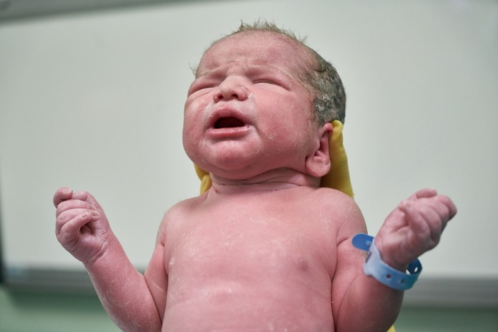
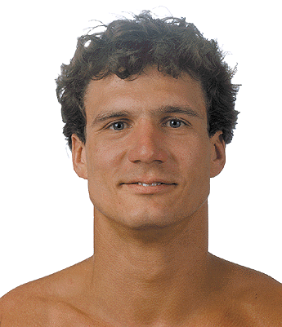
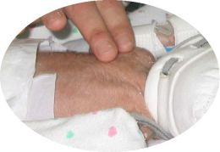
Primární ochlupení
Lanugo jsou jemné chloupky, pokrývající kůži plodu (fétu) .
Flumina pilorum
Vortices pilorum
Sekundární ochlupení
Pili (chloupky)
Capilli (vlasy)
Cilia (řasy)
Supercilium (obočí)

Slide 24
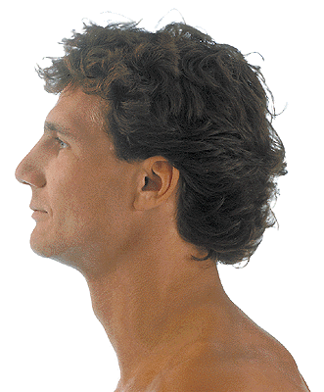
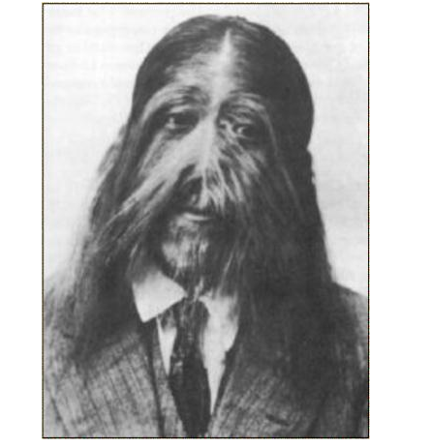
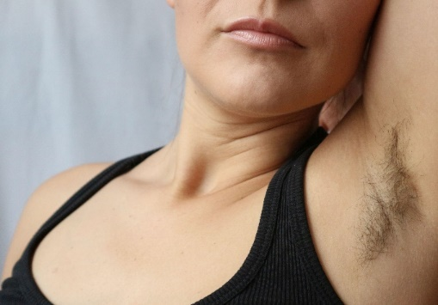
Terciární ochlupení (po pubertě)
Hirci (chlupy v axile)
Pubes (chlupy v okolí zevních pohlavních orgánů)
Barbae (vousy)
Tragi (chlupy v zevním zvukovodu)
Vibrissae (chlupy ve vestibulum nasi)
Sinusové chlupy
Mají hmatovou funkci, u člověka jsou rudimentární.
Hypertrichosis vera

Slide 25
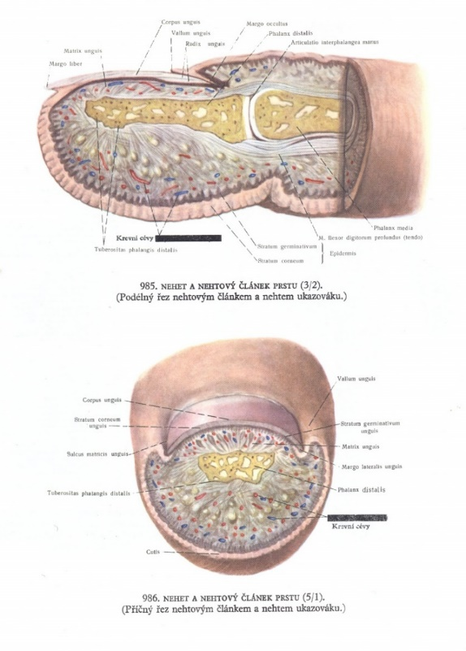
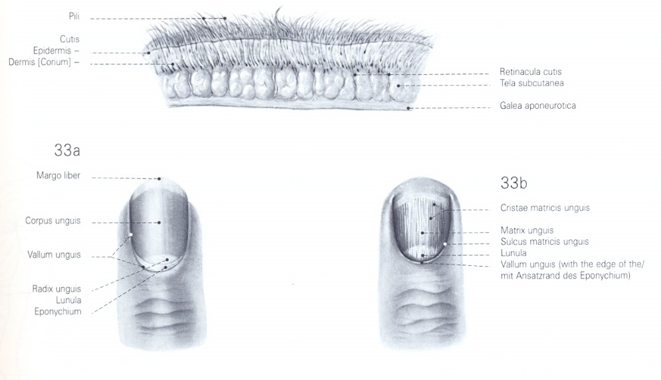
2. Nehet (unguis)
Zrohovatělá ploténka - chrání distální článek prstů
Nehtová ploténka (corpus unguis) s radix unguis - jeho proximální okraj margo ocultus
je ukrytý v nehtové rýze, margo liber je distální okraj
Nehtové lůžko (lectulus unguis) – proximální část =matrix unguis – dorůstání nehtu
(dobré regenerační schopnosti), distálně sterilní matrix, lunula unguis
Nehtový val (vallum unguis)

Slide 26
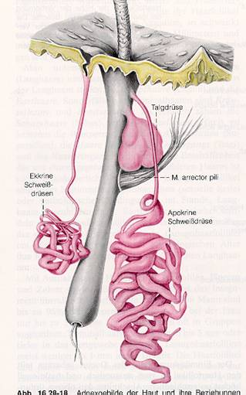
GLANDULAE SEBACEAE (mazové žlázy)
Sebum (kožní maz)
Meibomské žlázy v horním i dolním víčku – sekret brání vysušení oka
Holokrinní typ žláz
Comedo – akne
GLANDULAE SUDORIFERAE (potní žlázy)
1. Exokrinní žlázy – sudor =pot - pH 5.5 – 6
2. Apokrinní žlázy – tzv. „voňavé“žlázy
- gll. sudoriferae axillares
- gll. circumanales
- gll. ceruminosae – cerumen (v zevním zvukovodu)
- gll. sudoriferae nasales
- gll. ciliares (Mollovy)
- gll. areolares
- gl. mammaria

Slide 27
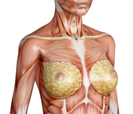
Ženský prs – mamma feminina
Ve výši 3.-5 žebra, od parasternální čáry k přední axilární čáře, odtok mízy!!!
Na vrcholu prsu je kruhový dvorec - areola mammae, prsní bradavka – papilla mammae, glandulae areolares mammae, mazové žlázky (chrání kůži bradavky před macerací slinami kojence a mlékem).
Na bradavce se otvírá 15-20 otvůrků (area cribriformis papillae), kde vyúsťují mlékovody (ductus lactiferi); m. subareolaris.

Slide 28
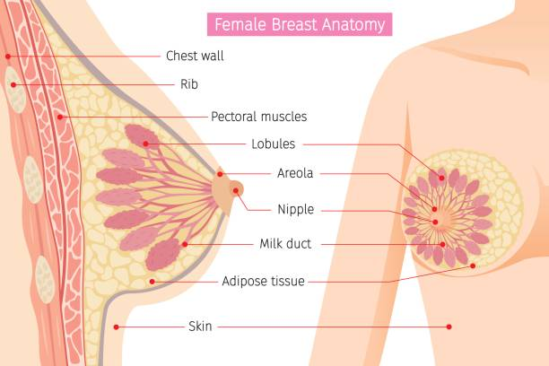
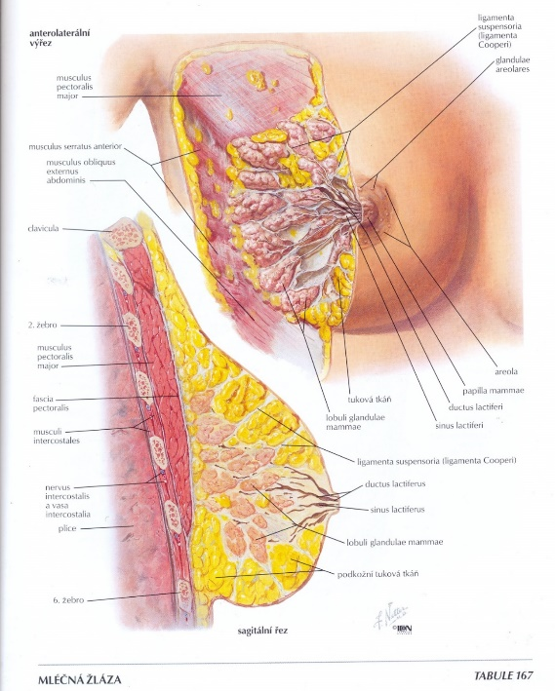
Stavba žlázy:
15-20 laloků v tuhém vazivu = corpus mammae (k axile vybíhá processus axillaris), ductuli lactiferi, tuk retromammární (mezi corpus mammae a m. pectoralis major) a premamární - vyrovnává nerovnosti.
Vývoj prsu:
areolomamma – mamma areolata – mamma papillata – definitivní rozvoj žlázy až za
těhotenství a kojení (mlezivo=colostrum, mléko=lac)
Mužská prsní bradavka má stálou polohu ve 4. mezižebří

Slide 29
Schéma somatosenzitivní dráhy
protopatické čití – hrubá kožní citlivost, chlad, teplo….
skrze capsula interna do gyrus postcentralis
přepojení na jádrech thalamu
Lemniscus medialis
senzitivní jádro v zadním rohu míšním (ncl. proprius)
Centrální raménko pseudounipolární buňky
ggl. spinale
receptor
Periferní raménko pseudounipolární buňky

Slide 30
Schéma somatosenzitivní dráhy
(epikritické čití – jemná kožní citlivost, hmat)
skrze capsula interna do gyrus postcentralis
přepojení na jádrech thalamu
Lemniscus medialis
senzitivní jádra v medulla oblongata (ncl. gracilis a cuneatus)
ggl. spinale
Centrální raménko pseudounipolární buňky
receptor
Periferní raménko pseudounipolární buňky

Slide 31
Schéma somatosenzitivní dráhy
(hlavové nervy – X, IX, VII, V)
skrze capsula interna do gyrus postcentralis
přepojení na jádrech thalamu
Lemniscus trigeminalis
senzitivní jádra n. V v kmeni mozkovém (ncl. tractus spinalis, ncl. sensorius principalis a ncl. mesencephalicus n. trigemini)
Pseudounipolární buňky v ggl. n. trigemini, ggl. geniculi VII, ggl. superius a inferius IX a X
Centrální raménko pseudounipolární buňky
receptor
Periferní raménko pseudounipolární buňky

Slide 32
Schéma somatosenzitivní dráhy
(nepřímá=propriocepční – informace z pohybového aparátu do mozečku pro potřeby motoriky)
Jádra mozečku
kůra mozečku
skrze pedunculi cerebellares do mozečku
senzitivní jádro v zadním rohu míšním (ncl. thoracicus)
ggl. spinale
Centrální raménko pseudounipolární buňky
Receptor (šlachové vřeténko…)
Periferní raménko pseudounipolární buňky

Slide 33
Použité obrázky:
Čihák, R. (2016): Anatomie 3. Grada.
Gilroy, A. M. et al. (2009): Atlas of Anatomy. Thieme New York, Stuttgart.
Moore, K. L. (1992): Clinical oriented anatomy. Third edition. Williams&Wilkins, A Waverly Company.
Putz, R. (2008): Atlas of Human Anatomy Sobotta. Elsevier Books.
Rohen, J.W., Yokochi, Ch. (1988): Anatómia človeka. Schattauer Stuttgart- New York.

